Slide 1


프로젝트
차량 주변 운전 행태 인식 AI

Slide 2
Contents
1
목표
6
향후 확장 방향
2
시스템 구성 개요
7
팀원 역할 분담
3
딥러닝 처리 방식
8
향후 계획 및 발전 방향
4
기능별 구현 목표
5
개발 절차 및 일정

Slide 3

1
목표
전방 및 측면/후방 차량의 운전 패턴을 인식하여 졸음운전, 난폭운전 등을 실시간 탐지
인식한 데이터를 기반으로 CAN통신을 통해 차량 내 ECU역할을 할 MCU로 명령어 전송
기대 효과
안전운전보조
자율주행 및 스마트 모빌리티 시스템 기반 기술 실험

Slide 4

2
시스템 구성 개요
1
영상인식 : 젯슨나노
2
차량 ECU : STM32
3
젯슨나노 – STM32 통신 : CAN
4
CAN 통신 구성: CANable, MCP2515 CAN 통신 모듈, 트위스티드 페어 케이블

Slide 5
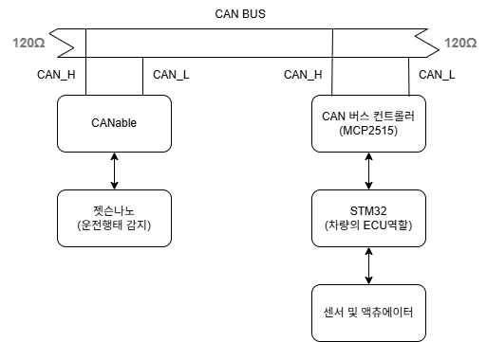
2
시스템 구성 개요
젯슨나노 - STM32 CAN BUS를 통해 연결

Slide 6

3
딥러닝 처리 방식
직접 수집한 영상 기반 객체 인식 모델 학습(yolov5 등)
Jetson Nano에서 실시간 추론

Slide 7

4
기능별 구현 목표
1
2
3
4
5
모델 학습:
객체 탐지 모델 직접학습(졸음/급정거/근접 등)
실시간 추론:
Jetson Nano에서 YOLO 실시간 추론
행태 분석:
거리 + 위치 기반 위험 판단 로직
Jetson Nano –
STM32
CAN 통신 연결
위험 알림:
화면/LED/소리 등 으로 사용자 피드백

Slide 8

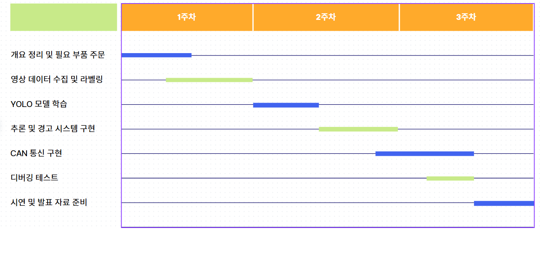
5
개발 절차 및 일정

Slide 9

6
향후 확장 방향
RTOS
RTOS 기반 시스템 재설계
사고 확률 예측
종합 교통 상황 분석 모델로 발전
ROS 도입 고려
향후 확장성을 위한 ROS 기반 설계

Slide 10
7
팀원 역할 분담
송가람
: 딥러닝 개발
모델 학습 및 jetson 구현 핵심 담당
세부 역할:
전체 시스템 설계 및 개발 진행 관리
카메라 입력 시스템 구성 (OpenCV)
YOLOv5 등 딥러닝 모델 학습 및 최적화
Jetson Nano에서 실시간 추론 구현
설유승, 신경임, 황치영
: CAN 통신 구현, 하드웨어 구성
실험 환경 구성, 경고 시스템 개발
세부 역할:
Jetson Nano, STM32 CAN 통신을 위한 회로 구성
경고 시스템 구현 (예: LED, 소리, GUI 알림 등)
실험 중 데이터 로깅 및 테스트 지원

Slide 11
감사합니다.
Thank You

